Slide 1
Naistevastane vägivald. Ennetustöö rohujuure tasandil
Pille Tsopp-Pagan
tegevjuht

Slide 2
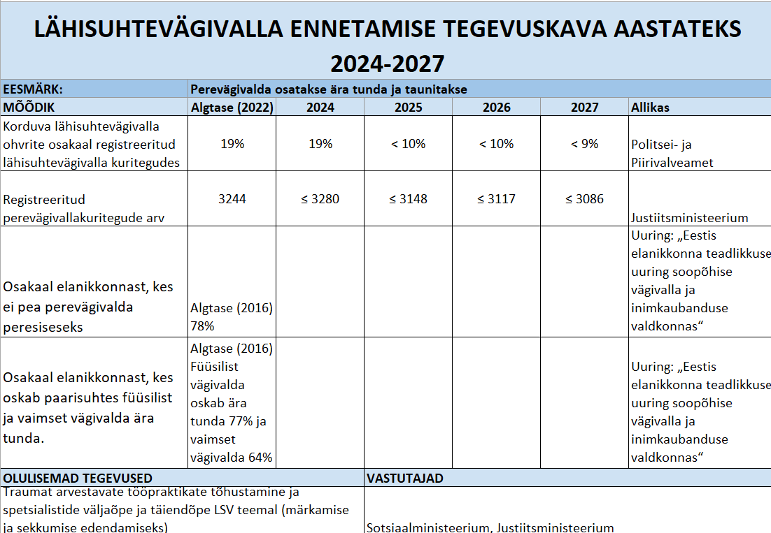

Slide 3
Naiste tugikeskuste töö
Alates 2019.aastast on naiste tugikeskused riigieelarves kohustusliku kuluartiklina. 1 miljon eurot
Eestis on 17 naiste tugikeskust
Baasrahastuse eest miinimumtegevus:
ööpäevaringne varjupaik kokkulepitud voodikohtade arvuga;
kriisi- ja sotsiaalnõustamine, turvaplaanid, elu kordaseadmise juhendamine, töö, eluase, sotsiaaltoetused;
Jõustamine individuaalselt ja/või grupitööd
lihtsamate juriidiliste dokumentide koostamine – elatisnõue, riigi õigusabi taotlus jm;
Osalemine võrgustikutöös (üldised kohtumised, MARAC kohtumised)
kogukonna teavitamine keskuse olemasolust ja võimalustest

Slide 4
Naiste tugikeskuste töö
Lisaks võiks olla(kombineeritud rahastuse korral):
psühhoteraapia;
laste psühholoogiline nõustamine, teraapia, psühholoogilise seisundi hindamine(vajadusel);
juriidiline nõustamine, kohtusse avalduste ja dokumentide koostamine;
kohtus kaasas käimine.
Täiendavalt:
Kogukonna harimine: teavituskampaaniad ja -üritused, koolitus- ja kunstiprojektid, spetsialistide koolitamine, abistamise parimate praktikate leidmine ja siinse keskkonna jaoks kohandamine. Arvamusartiklid, tele- ja raadioesinemised.
Püsiv nähtaval olek

Slide 5
Naiste tugikeskuse huvikaitse
Püsiv nähtaval olek
Tuletada riigi esindajatele meelde IK põhiste tegevuste olulisust
Nõuda rahastust ennetuskampaaniate tegemiseks(vrd: purjusujumine)
Leida partnereid isetegevuseks
kunstiprojektid (Pärnu NTK)
vihmavarjukampaania (Tartu NTK)
Märka vägivalda kampaania (IKEA)
Ole pildis!

Slide 6
Naiste tugikeskuse ennetav ja tutvustav töö
Teadmiste jagamine ja koolitused
Koolid: “Turvalised suhted”
Üldsus: FB otsesaated kübervägivalla teemal; teavitus: “Elav raamatukogu”
Spetsialistidele koolitused, vähendamaks taasohvristamist
Abivajajad: erinevad kampaaniad ajakirjades, lehtedes, sotsiaalmeedias

Slide 7
Naiste tugikeskuse avalik töö

Slide 8
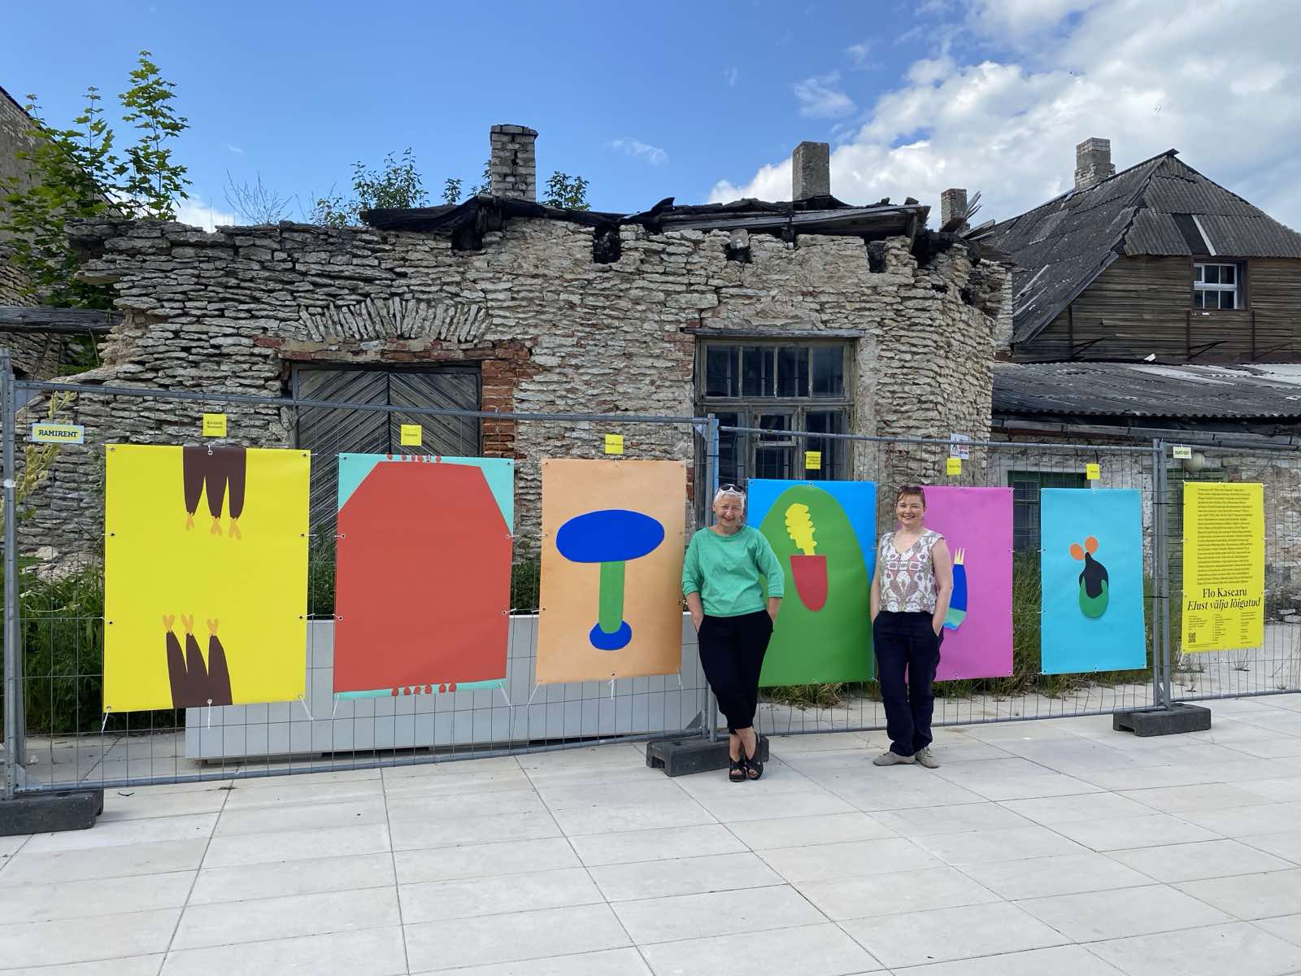
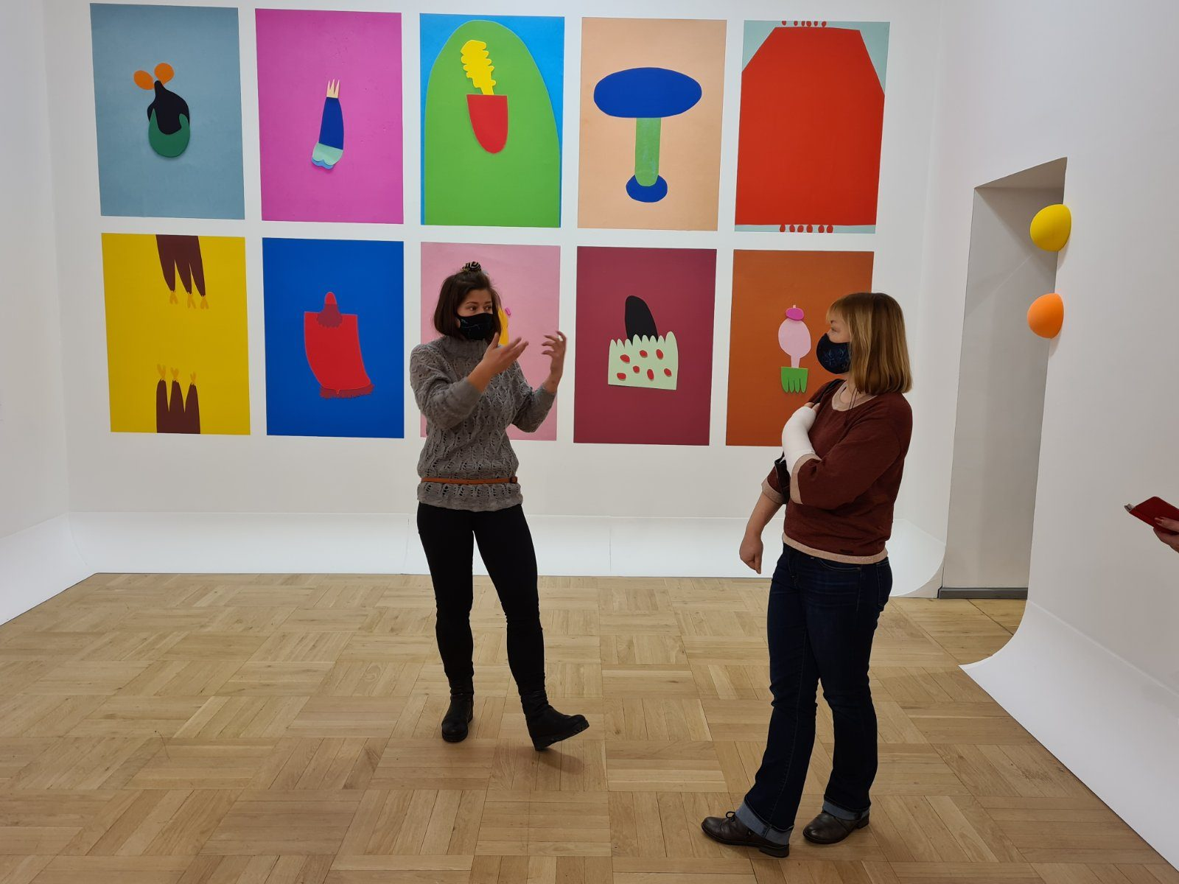
Naiste tugikeskuse avalik töö - koostöö

Slide 9
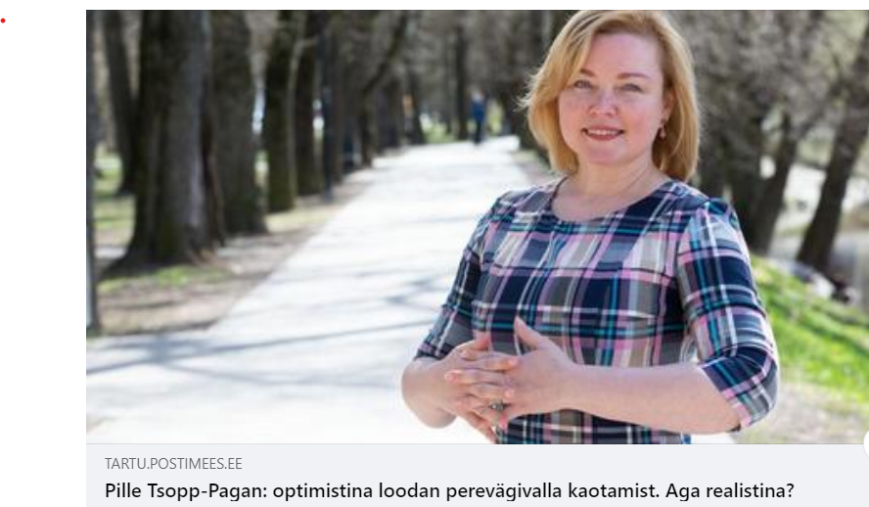
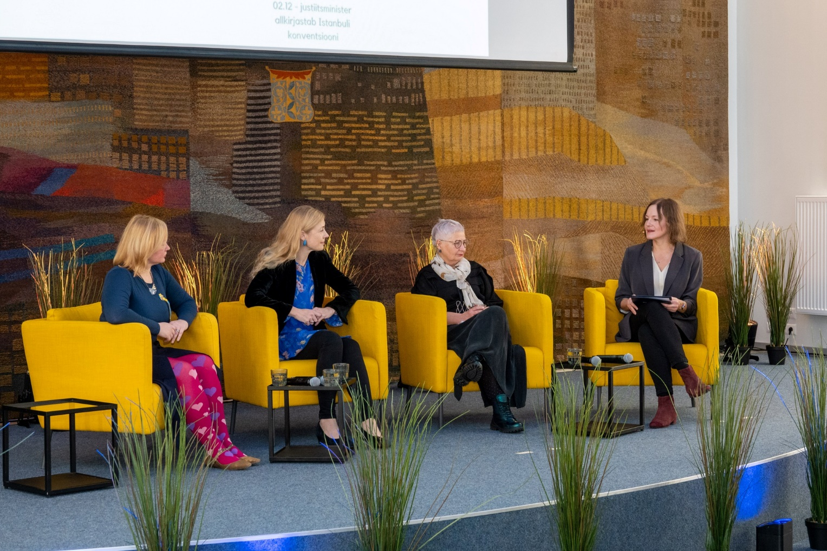
Naiste tugikeskuse avalik töö - koostöö

Slide 10
Naiste tugikeskuse avalik töö - koostöö

Slide 11
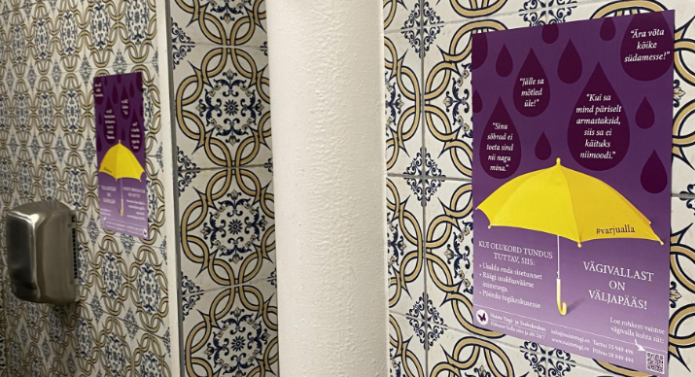
Naiste tugikeskuse avalik töö - koostöö

Slide 12
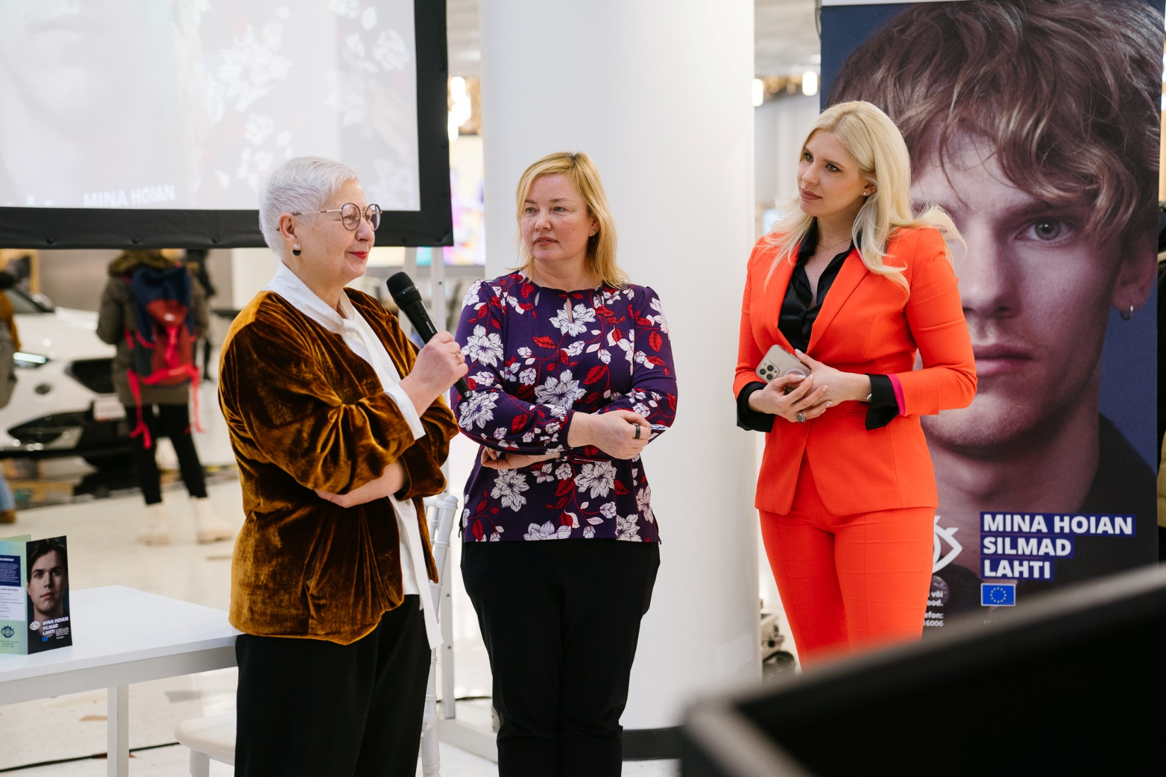
Naiste tugikeskuse avalik töö - koostöö

Slide 13
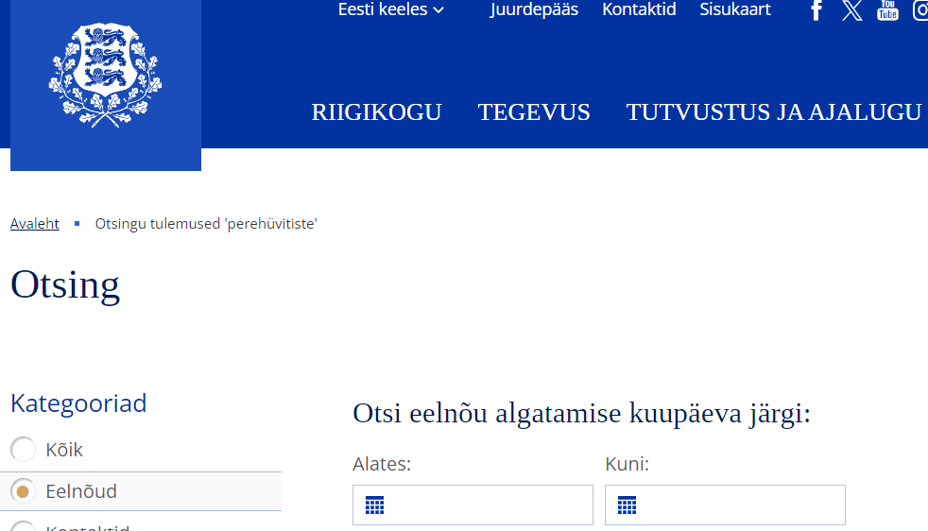
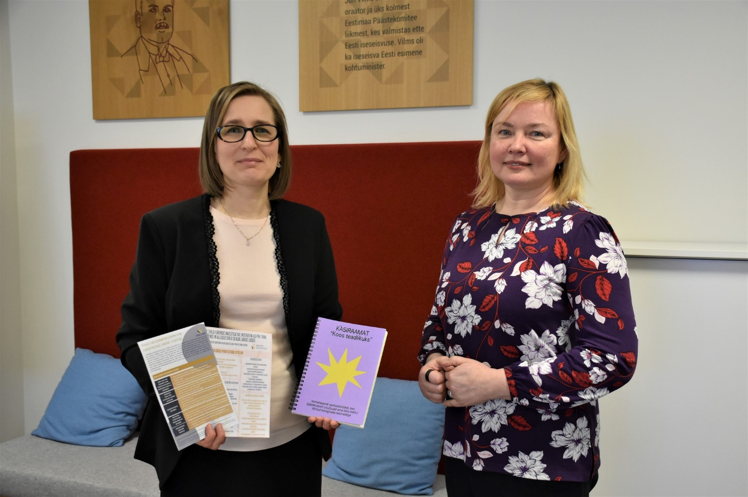
Naiste tugikeskuse avalik töö - huvikaitse

Slide 14
Olulist - võta ühendust
Ohvriabi kriisitelefon 116 006
Avaleht | Palunabi palunabi.ee
Naiste tugikeskuste kontaktid: Võta ühendust | Palunabi
Seksuaalvägivalla kriisiabikeskused (vt.eelmine link)

Slide 15
Aitäh! Kontakt: Pille Tsopp-Pagan pille.tsopp-pagan@naistetugi.ee tel.5074 194

